Slide 1
BÁO CÁO THEO DÕI SỨC KHỎE THƯƠNG HIỆU TRÊN MẠNG XÃ HỘI
Báo cáo tháng 01/2023
Thời gian nghiên cứu dữ liệu: 25/12/2022 – 24/01/2023

Slide 2

Tổng quan và đề xuất
Phân tích ngành ngân hàng
Phân tích ngân hàng Techcombank
Mục lục
Phân tích đối thủ
Phân tích chiến dịch nổi bật
Phân tích sự vụ nổi bật

Slide 3


TỔNG QUAN VÀ ĐỀ XUẤT
Luồng tin các ngân hàng thắt chặt việc cho vay đầu tư bất động sản trong năm 2023 nhận được sự quan tâm lớn và gần như là luồng tin nổi bật nhất trong ngành ngân hàng – bất động sản
Nội dung nổi bật
Đề xuất
Theo dõi sát về các biến động của thị trường bất động sản, đặc biệt là các thông tin có liên quan mật thiết đến ngân hàng
Techcombank dẫn đầu lượng thảo luận, với chỉ số cảm xúc đứng thứ 3.
Ngân hàng triển khai nhiều chiến dịch thu hút trong dịp Tết nguyên đán: Mega Campagn, Check-in trụ sở mới. Tuy vậy, trong chương trình Mega Campaign, TCB nhận nhiều phản ánh trên fanpage về việc mở nhiều hộp rỗng
Bên cạnh đó, cũng có một số luồng tin tiêu cực về TCB thu hút thảo luận: TCBS bị phạt 405 triệu đồng
Theo dõi thông tin về chiến dịch thường xuyên, qua đó có các điều chỉnh về chương trình sao cho phù hợp với thực tết phản ánh của người dùng (nếu cần), nhằm hạn chế tối đa các phản hồi tiêu cực và gia tăng trải nghiệm tích cực của Khách hàng.
Nắm bắt nhanh các xu hướng dễ thu hút thảo luận, lồng ghép các thông điệp truyền thông vào các chiến dịch để tận dụng tối đa sức nóng của sự kiện.
Game mô phỏng là một ý tưởng hay và dễ thu hút, thương hiệu có thể nghiên cứu thêm để đưa vào các chiến dịch dài hạn.
Tích điểm đổi quà là một chương trình khá hay và được áp dụng thành công ở nhiều lĩnh vực, trong đó có cả ngân hàng. TCB có thể xem xét nghiên cứu về điểm này để phát triển thêm các chương trình ưu đãi.
Cùng thời điểm, các ngân hàng khác cũng có những chiến dịch hấp dẫn, thu hút lượng lớn thảo luận từ cộng đồng mạng:
VPB: Bắt trend nhanh với minigame về AFF Cup; Tổ chức liên tục các minigame dễ chơi, dễ trúng thưởng về Tết
BIDV: Game BIDV City mô phỏng cuộc sống ảo, format tương tự như các game ăn Khách: Avata, Nhà hàng lẩu; quà tặng đa dạng, dễ trúng điểm

Slide 4
PHÂN TÍCH NGÀNH NGÂN HÀNG
Thống kê tổng quan
So sánh tổng quát về các ngân hàng
Xu hướng thảo luận và kênh thảo luận
So sánh chỉ số cảm xúc
Top nội dung tích cực
Top nội dung tiêu cực

Slide 5






THỐNG KÊ TỔNG QUAN: Chủ đề cho vay nhận được sự quan tâm lớn nhất, Facebook là kênh dẫn dắt thảo luận về ngành ngân hàng
Top sản phẩm | dịch vụ ngân hàng nổi bật
Bài đăng
57.912
Bình luận
1.175.565
Cho
vay
Tín
dụng
Debit
ATM
Đầu tư
chứng khoán
Chia sẻ
201.668
Lượt cảm xúc
4.063.788
Các ngân hàng sẽ tiếp tục thắt chặt cho vay đầu tư kinh doanh bất động sản trong năm 2023.
Lãi suất cho vay bắt đầu hạ nhiệt so với những tháng cuối năm 2022.
Ưu đãi của các ngân hàng khi thanh toán bằng thẻ tín dụng
Lưu ý khi làm thẻ tín dụng và các khoản vay tín chấp
Ngân hàng Nhà nước định hướng tăng trưởng tín dụng năm tới khoảng 14 - 15%
- Cảnh báo lừa đảo qua việc mở thẻ ATM của các đối tượng chuyện giả mạo page lớn.
Mua bán, làm thẻ ATM
Gặp vấn đề khi sử dụng thẻ ATM
Dự báo về tình hình thị trường chứng khoán năm 2023
CTCP chứng khoán Kỹ 2 công ty chứng khoán bị phạt hơn 1 tỷ đồng
Tổng thảo luận
1.233.477
Tổng tương tác
5.498.933
Nguồn thảo luận
Facebook:
Minigame trên fanpage các ngân hàng
Các chiến dịch tết của các ngân hàng
Sự tăng giảm của các mã chứng khoán Ngân hàng
Các nội dung quảng cáo về làm thẻ ATM, mở thẻ tín dụng
Các ngân hàng tiếp tục thắt chặt tín dụng vào bất động sản và chứng khoán
Báo chí:
Áp lực lạm phát trong năm 2023 sẽ không quá lớn; Áp lực tăng lãi suất sẽ giảm bớt trong năm 2023
Các ngân hàng trung ương gom vàng mạnh nhất 55 năm
Các ngân hàng tung ra nhiều "lì xì" hấp dẫn, hút tiền gửi sau Tết
Chuyển đổi số mạnh mẽ trong hoạt động ngân hàng
Ngân hàng vẫn tăng cho vay kinh doanh bất động sản
Notes:
Tín dụng: Hoàn tiền tới 15% với thẻ tín dụng Stepup Prime (VPBank); PVcombank có chương trình tích điểm PVOne Thông báo thời gian trích nợ thẻ tín dụng mb trong dịp tết nguyên đán, Ngân hàng Nhà nước định hướng tăng trưởng tín dụng năm tới khoảng 14 - 15% https://vneconomy,vn/gioi-chuyen-mon-nhan-dinh-gi-ve-room-tin-dung-nam-2023-cua-cac-ngan-hang,htm, Lưu ý hki làm thẻ tín dụng và các khoản vay tín chấp: https://www,facebook,com/groups/796419434634995/permalink/1215284942748440/
ATM: Gặp vấn đề khi giao dịch bằng ATM: https://www,facebook,com/Fanpagequangninh24h/posts/pfbid0hrq7xcz6rrBCLauqGb9hkCpqtxiUGK1cHwXNTqXHLpSza8B6xdLJJByPMsLqM55el, Chiêu trò lừa đảo qua việc làm thẻ ATM: https://www,facebook,com/ngheantv/posts/pfbid0mrG8MJf4TYfGPAq6mowAkuD4pZZjRFjpGHArndqarVvVjSzoRu2Gn7qdMkYm4HgGl
Chứng khoán: dự báo tình hình thị trường chứng khoán năm 2023 https://vnexpress,net/chung-khoan-nam-nay-duoc-du-bao-the-nao-4560635,html https://www,facebook,com/groups/294056149200575/permalink/610426927563494/, Hai cty chứng khoán bị phạt hơn 1 tỷ đồng: https://www,antv,gov,vn/tin-tuc/kinh-te/2-cong-ty-chung-khoan-bi-phat-hon-1-ty-dong-475342,html

Slide 6
SO SÁNH TỔNG QUÁT VỀ CÁC NGÂN HÀNG: Techcombank dẫn đầu nhờ chương trình Hợp tác với Lazada về các voucher độc quyền, Mega và Checkin HO; VIB và VPB có vị trí lần lượt thứ 2, 3 chủ yếu nhờ chương trình hợp tác với Lazada và các minigame trên fanpage
#3
0,73 | 530.891
Mega Campaign | TCB x Lazada | Check in HO
#2
0,97 | 39.367
Minigame | BIDV City | SMEasy | ViaThanTai
1.316.036
Thảo luận
#7
0,53 | 52.402
Bankingdamchattoi| ChatPay TPBank | Thưởng tết
#1
0,99 | 32.171
Minigame Tet2023
#5
0,68 | 125.361
Minigame | Lãnh đạo
#6
0,58 | 18,682
ACBONE | ACB Tết | ACB x ZaloPay
#4
0,71 | 390.348
Minigame | Nhận lì xì | VIB x Lazada
#3
0,73 | 92.839
Tinh mắt hái lộc | VCB x VN Pay | Minigame
#8
0,47 | 33.975
Megiovanni Avvenire x MB | Mua sắm hoàn tiền | MB Hi Visa Collection

Slide 7
SO SÁNH TỔNG QUÁT VỀ CÁC NGÂN HÀNG: TCB ghi nhận sự bứt phá về lượng buzz, cùng với VIB và VPB. Các ngân hàng khác tương đối trầm lắng so với 3 ngân hàng trên.
TCB và VIB có lượng buzz tăng trường vượt trội so với cùng kỳ năm ngoái và so với tháng 12/2022 nhờ chương trình hợp tác với Lazada.
VPB cũng ghi nhận sự tăng trưởng ấn tượng nhờ tích cực tổ chức minigame trên fanpage chào mừng Tết Nguyên đán,
-28%
+642%
+176%
+245%
+615%
+152%
+1924%
+254%
+3%
+308%
-42%
+3587%
+92%
+237%
+110%
-12%
-25%
+166%
Đường xu hướng thể hiện sự sôi động trong khoảng từ tháng 1 – tháng 7, Khoảng thời gian sau đó, thảo luận diễn ra khá trầm lắng,
Các ngân hàng khác gần như không ghi nhận sự thu hút lớn từ cộng đồng mạng,

Slide 8
SO SÁNH XU HƯỚNG THẢO LUẬN: Thảo luận diễn ra sôi nổi từ khoảng 4/1 – 20/1 nhờ các chương trình / chiến dịch dịp Tết nguyên đán.
TCB:
Khai lễ đại cát
Lì xì trên app TCB Mobile (15/1)
TCBS bị phạt 405 triệu đồng (14/1)
VPB:
Dự đoán tỷ số bóng đá (5/1, 7/1, 15/1)
Chúc tết hay gieo quẻ may (22/1)
Phát biểu của TGĐ Ngân hàng số VPB (5/1)
MSB:
Định nghĩa Tết thật – Rộn ràng quà chất (4/1)
Tính calo món ngon – Nhận trọn lì xì tết (22/1)
Chúc Tết khởi sắc – Bắt ngay lì xì (22/1)
Tìm thẻ MSB – Nhận lì xì quý (23/1)
Chia sẻ Tết thật – Nhận lì xì chất (24/1)
VCB:
Tinh mắt hái lộc – Rinh quà năm mới (19/1)
BIDV:
Đón vía thần tài, sung túc cả năm (21/1)
TPB:
Hạn mức thẻ tín dụng lên 1 tỷ, ưu đãi 50% Netflix và Spotify (8/1)
MBB:
Thẻ Visa thiết kế lá bài (26/12)
VIB:
Thử tài tính toán - Trúng quà du xuân (13/1)
Mừng xuân Quý Mão – Rước lộc về nhà (22/1)
Livestream
Minigame
27/12/2022 và 4/1/2023: Lazada Supershow: quà tặng và voucher độc quyền từ VIB, Techcombank
Loại bỏ thảo luận về hai bài viết của Lazada

Slide 9
SO SÁNH CHỈ SỐ CẢM XÚC: TCB và VCB tăng mạnh, VIB và TPB giảm mạnh
Ngân hàng | 1.2023 | So sánh vs 12.2022 | So sánh vs 1.2022
TCB | 0,75 | 0,44 (0,31) | 0,62 (0,13)
MSB | 0,99 | 0,14 (0,85) | 0,13 (0,86)
BIDV | 0,97 | 0,05 (0,92) | 0,79 (0,18)
VPB | 0,76 | 0,08 (0,68) | 0,06 (0,70)
VCB | 0,58 | 0,55 (0,03) | 0,65 (-0,07)
ACB | 0,58 | - 0,02 (0,60) | -0,07 (0,65)
MBB | 0,56 | - 0,23 (0,79) | 0,56 (0,00)
TPB | 0,30 | - 0,41 (0,71) | -0,47 (0,77)
VIB | 0,26 | - 0,72 (0,98) | -0,19 (0,45)
Các ngân hàng có chỉ số cảm xúc tăng mạnh: TCB, VCB, MSB → Có các chương trình / chiến dịch thu hút thảo luận tích cực từ cộng đồng mạng.
TCB: Mega Campaign; Check in new HO
VCB: Chương trình Tinh mắt hái lộc; VCB dự kiến phát hành 2,77 tỷ cổ phiếu – trở thành quán quân vốn điều lệ ngành ngân hàng.
MSB: Minigame Tết Quý Mão
Các ngân hàng có chỉ số cảm xúc giảm mạnh: TPB, VIB, MBB → Nhiều thảo luận tiêu cực xoay quanh vấn đề giao dịch trên app
TPB: Lỗi app; Nguồn thu chính của TPB sụt giảm, nợ có khả năng mất vốn tăng mạnh
VIB: Lãi tín dụng cao
MBB: Mất tiền trong tài khoản; Lỗi app
Ngân hàng | 2.2022 | 3.2022 | 4.2022 | 5.2022 | 6.2022 | 7.2022 | 8.2022 | 9.2022 | 10.2022 | 11.2022 | 12.2022 | 1.2023
TCB | 0,20 | 0,20 | -0,28 | -0,84 | -0,26 | 0,09 | 0,41 | 0,39 | 0,22 | 0,61 | 0,31 | 0,75
MSB | 0,90 | 0,90 | 0,52 | 0,65 | 0,42 | 0,78 | 0,95 | 0,78 | 0,64 | 0,96 | 0,85 | 0,99
BIDV | 0,35 | 0,35 | 0,87 | 0,56 | 0,78 | 0,89 | 0,92 | 0,64 | 0,83 | 0,63 | 0,92 | 0,97
VPB | 0,79 | 0,79 | 0,91 | 0,92 | 0,58 | 0,03 | 0,86 | 0,80 | 0,93 | 0,95 | 0,68 | 0,76
VCB | -0,76 | -0,76 | 0,67 | 0,60 | 0,63 | 0,79 | 0,7 | 0,25 | 0,41 | 0,71 | 0,03 | 0,58
ACB | 0,78 | 0,78 | 0,48 | 0,74 | 0,83 | 0,78 | 0,2 | 0,70 | 0,79 | 0,96 | 0,6 | 0,58
MBB | -0,13 | -0,13 | 0,13 | 0,13 | -0,37 | -0,81 | 0,44 | -0,95 | -0,11 | 0,77 | 0,79 | 0,56
TPB | 0,78 | 0,78 | 0,59 | 0,48 | 0,46 | 0,36 | 0,67 | 0,81 | 0,74 | 0,69 | 0,71 | 0,30
VIB | 0,50 | 0,5 | 0,51 | 0,64 | 0,62 | 0,99 | 0,59 | 0,84 | 0,82 | 0,97 | 0,98 | 0,26
*Chỉ số cảm xúc= (Tích cực – Tiêu cực)/(Tích cực + Tiêu cực)

Slide 10



TOP NỘI DUNG TÍCH CỰC NỔI BẬT
Thị phần thảo luận tích cực
Chi tiết top 3 thương hiệu có lượng thảo luận tích cực cao nhất
Nguồn thảo luận
Sản phẩm/ Dịch vụ
Chiến dịch
Thương hiệu
1 Cam – 1%
2 Cams – 99%
Fanpage sở hữu
Chương trình "Trao Thịnh Vượng, Fast Lì Xì
1 loạt minigame Dự đoán hay nhận quà ngay AF Cup
Minigame mở hội tương tác, lì xì ngập tràn
1 Cams – 100%
1 loạt minigame Tết: Định nghĩa tết thật rộn ràng quà chất; Tết Quý Mão tìm thẻ MSB nhận lì xì tết quý;…
Fanpage sở hữu
2 Cams – 71.4%
1 Cams – 28.6%
Mega Campaign – Khai lễ đại cát
TCB Mobile nhận giải thưởng quốc tế
TCB chuyển trụ sở mới
Fanpage sở hữu
Fanpage có lượng follow lớn
Tài khoản cá nhân của nhân viên ngân hàng
Tài khoản tự nhiên

Slide 11


TOP NỘI DUNG TIÊU CỰC NỔI BẬT
Thị phần thảo luận tiêu cực
Chi tiết nội dung tiêu cực nổi bật
Sản phẩm/ Dịch vụ
Chiến dịch
Thương hiệu
Phát biểu của TGĐ Ngân hàng số VPB
TCBS bị phạt 405 triệu đồng
Công đoàn ACB bị phạt 3 tỷ và bị đình chỉ giao dịch 4 tháng do mua chui cổ phiếu
Lỗi đăng nhập app hàng loạt

Slide 12
PHÂN TÍCH VỀ NGÂN HÀNG TECHCOMBANK
Phân tích sắc thái và nguồn thảo luận về Techcombank
Phân tích hiệu quả truyền thông trên kênh sở hữu
Phân tích sản phẩm dịch vụ nổi bật
Top bài viết nổi bật

Slide 13
TỔNG QUAN VỀ TECHCOMBANK: Mega Campaign, New HO, Tỷ lệ dân số VN sử dụng TCB là các chủ đề nổi bật thu hút thảo luận về TCB
Thống kê tổng quan
Owned Channel: Khai lễ đại cát; Lì xì trên TCB Mobile; Minigame
Non – Owned channel: Lazada Super Show; Checkin New HO; TCB Inspire; Hơn 10% dân số VN sử dụng TCB,…
Tổng thảo luận
530.891
Chỉ số xảm xúc
0,73
Bài đăng
14.573
Bình luận
516.318
Chia sẻ
23.871
Lượt cảm xúc
829.475
Tích cực
Tiêu cực
FB
Mega campaign
New HO
TCB Inspire
Hơn 10% dân số VN sử dụng TCB
TCBS
Lỗi app
TCB x Manulife lừa Khách hàng
Báo chí
TCB Mobile Award
TCB News HO
TCBS: Lợi nhuận thấp nhất nhiều kỳ; Bị phạt 405 triệu đòng vì vi phạm quy định về trái phiếu
Lì xì qua app TCB
YEP
TCBS
TCB x Manulife lừa Khách hàng
Mẹo hack tiền từ chương trình Mèo đại cát
Tiktok
TCB Mobile Award
TCB báo lãi khủng
Mẹo hack tiền từ chương trình Mèo đại cát
TCB x Manulife lừa Khách hàng
Others

Slide 14
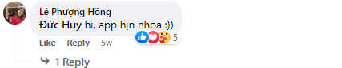
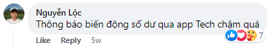
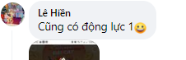
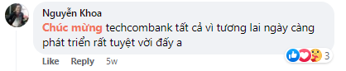
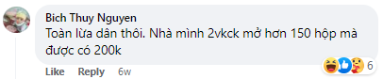
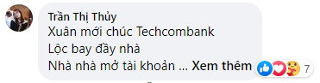
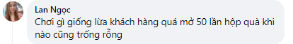
PHÂN TÍCH HIỆU QUẢ TRUYỀN THÔNG TRÊN KÊNH SỞ HỮU: Thảo luận sôi nổi dưới các bài viết về chương trình Khai lễ đại cát và lì xì trên app. Nội dung tiêu cực chính đến từ bức xúc của Khách hàng vì mở nhiều hộp rỗng trong chương trình Mèo đại cát.
Tổng thảo luận
11.529
Thống kê tổng quan
Chỉ số xảm xúc
0,76
Trao giải chương trình "Khai lễ đại cát" lần thứ 2
Bài đăng
91
Công bố giải "Khai lễ đại cát" tuần 5
Bình luận
11.438
Lì xì trên app TCB Mobile
Chia sẻ
1.881
Lượt cảm xúc
195.602
Intro | Name | Buzz
Trao giải chương trình "Khai lễ đại cát" lần thứ 2 | Techcombank Việt Nam | 3,9k
Lì xì trên app TCB Mobile | Techcombank Việt Nam | 1,6k
Công bố giải "Khai lễ đại cát" tuần 5 | Techcombank Việt Nam | 1,1k
Tiến Linh - Đại sứ Techcombank Inspire | Techcombank Việt Nam | 545
TCB Mobile Award | Techcombank Việt Nam | 493
Tích cực
Tiêu cực

Slide 15
THẢO LUẬN VỀ CÁC SẢN PHẨM – DỊCH VỤ CỦA TECHCOMBANK: Ngân hàng số được đề cập nhiều nhất nhờ các chiến dịch Lì xì trên TCB Mobile, Khai Lễ đại cát, TCB Rewind
Ngân hàng số: Lì xì trên TCB Mobile, Khai lễ đại cát, TCB Rewind 2022
Chứng khoán đầu tư: TCBS bị phạt 405 triệu đồng vì nhiều vi phạm liên quan trái phiếu doanh nghiệp
Thẻ Debit / ATM: Thanh toán bằng TCB Inspire được hoàn tiền 2%
Tiết kiệm: Hiểu lầm về gửi tiết kiệm và mua chứng chỉ quỹ
Vay: Các bài đăng về cho vay tiêu dùng, vay tín chấp
Bảo hiểm: TCB x Manulife liên kết lừa dối Khách hàng
Mẫu: 66.105 buzz
Positive
Neutral
Negative
Lì xì trên TCB Mobile | Khai lễ đại cát | TCB Rewind 2022
Dịch vụ mở tài khoản TCB | Hướng dẫn nhận ưu đãi từ tài khoản TCB
Lỗi app | Khai lễ đại cát
No data
Bài đăng bán bảo hiểm Manulife (đề cập kết hợp TCB)
TCB x Manulife
Cổ phiếu ngân hàng khởi sắc (đề cập mã TCB)
Tin tức chung về thị trường chứng khoán có đề cập đến mã TCB
TCBS bị phạt 405 triệu đồng | Chứng chỉ quỹ
No data
Bài đăng mở thẻ tín dụng
Bị gọi điện làm phiền sau khi mở thẻ tín dụng TCB
No data
Các bài đăng về vay vốn, vay tín chấp ngân hàng
No data
Bài đăng làm thẻ ATM | Hướng dẫn nhận tiền từ thẻ ATM
ATM lỗi
No data
Tích lũy như ý
Bài đăng kêu gọi mở tài khoản tiết kiệm trực tuyến
No data

Slide 16
PHÂN TÍCH TÁM NGÂN HÀNG ĐỐI THỦ

Slide 17






PHÂN TÍCH VIETCOMBANK: VCB vẫn là ngân hàng mang đến trải nghiệm tốt cho người dùng
Chi tiết sắc thái thảo luận
Tổng quan
Diễn biến thảo luận
Tổng thảo luận
92.839
Chỉ số xảm xúc
0,73
Tích cực
Trung lập
Tiêu cực
Bài đăng
10.676
Bình luận
82.163
+ Gửi lời chúc mừng năm mới tới VCB
+ Hưởng ứng minigame
+ VCB đạt mức lợi nhuận cao nhất hệ thống ngân hàng
+ Muốn mở tài khoản VCB, khen app tốt – tiện lợi – dễ sử dụng
+ Nhân viên nhiệt tình
+…….
+ Phí SMS thay đổi do nhà mạng tăng phí từ ngân hàng;
+ Một số ngân hàng khác cũng áp dụng phí SMS tương tự;
+ Phí SMS của ngân hàng cao hơn nhiều với phí SMS cá nhân;
+ Hỏi cách hủy SMS và đăng ký OTP alert
+……,
+ Lỗi rút tiền tại cây ATM;
+ Lỗi app/ lỗi chuyển khoản
+ Mất tiền trong TK VCB
+ Thái độ nhân viên không tốt
+ VCB phủi trách nhiệm khi Khách thông báo mất tiền
Chia sẻ
27.186
Lượt cảm xúc
924.840
Đánh giá chung: Tỷ lệ tiêu cực ở mức thấp và là các vấn đề thường gặp với ngân hàng. VCB không triển khai chiến dịch Tết đặc biệt. Thảo luận chủ yếu đến từ FB. Các phản ánh của người dùng tập trung nhiều ở các tài khoản FB cá nhân và fanpage.
Thảo luận sôi nổi vào những ngày cận tết Nguyên đán:
+ 19/1: Minigame Tinh mắt hái lộc, rinh quà năm mới
+ 16/1: Chuyển nhầm tiền vào tài khoản Vietcombank
+ 13/1: Ưu đãi 2,1 triệu đồng khi mở tài khoản Vietcombank trên VNPay
Nguồn thảo luận
Facebook - User
# | Tên trang và URL | Lượt tương tác
1 | Đoàn Thúy Phương | 11406
2 | Duong Nguyen | 10672
3 | Pham Cuong | 9959
4 | Lâm Minh Chánh | 4879
5 | Nguyễn Vân Anh | 4515
Facebook - Fanpage
# | Tên trang và URL | Lượt tương tác
1 | Vietcombank | 156025
2 | Thích Nguyên An | 55720
3 | Forever Wheelechair | 32509
4 | Bankers có gì vui ? | 11629
5 | U&Bank | 5820

Slide 18
PHÂN TÍCH VỀ VPBANK: Thảo luận diễn ra sôi nổi trong tháng nhờ lồng ghép các sự kiện dễ thu hút người dùng vào thông điệp như: AFF Cup, Tết nguyên đán
Chi tiết sắc thái thảo luận
Tổng quan
Diễn biến thảo luận
Tổng thảo luận
125,361
Chỉ số xảm xúc
0.68
Tích cực
Trung lập
Tiêu cực
Bài đăng
7.462
Bình luận
117.899
+ Hưởng ứng các minigame dự đoán tỷ số bóng đá AFF Cup 2022 và minigame Tết;
+ Hưởng ứng chương trình ưu đãi nhân dịp năm mới;
+ VPBank dẫn đầu thị trường về vốn;
+ Cake by VPB ra mắt thẻ Younique
+ Chương trình “Trao thịnh vượng – Fasst lì xì”
+ Các bình luận không đề cập đến thương hiệu và dịch vụ.
+ Các icon biểu lộ cảm xúc
+ Hỏi cách hủy SMS và đăng ký OTP alert
+……,
+ Lỗi app/ lỗi chuyển khoản
+ Không hài lòng về chất lượng dịch vụ
+ Bị mất tiền trong tài khoản VPBank
+ Không đồng tình với phát biểu của TGĐ Ngân hàng số VPB
Chia sẻ
12.660
Lượt cảm xúc
408.318
Đánh giá chung: Thảo luận chủ yếu đến từ Fanpage VPB nhờ người dùng hưởng ứng tích cực các minigame và các chương trình ưu đãi.
+ Dự đoán tỷ số bóng đá (5/1, 7/1, 15/1)
+ Chúc tết hay gieo quẻ may (22/1)
+ Phát biểu của TGĐ Ngân hàng số VPB (5/1)
Nguồn thảo luận
Facebook - User
# | Tên trang và URL | Lượt tương tác
1 | Phuong Ngo | 6949
2 | Pham Thuy Duong | 6586
3 | Đoàn Thúy Phương | 5838
4 | Huyền Trang | 4462
5 | Nhat Dan | 4233
Facebook - Fanpage
# | Tên trang và URL | Lượt tương tác
1 | VPBank | 402808
2 | Übank | 21751
3 | Big Song Big Deal - Bài Hát Hay Nhất | 11404
4 | Trung tâm Tin tức VTV24 | 10805
5 | Tạp Chí Doanh Nhân | 9826

Slide 19
PHÂN TÍCH VỀ MSB: Đạt chỉ số cảm xúc cao nhất. Fanpage chiếm tỷ trọng lớn lượng thảo luận về MSB
Chi tiết sắc thái thảo luận
Tổng quan
Diễn biến thảo luận
Tổng thảo luận
32.171
Chỉ số xảm xúc
0,99
Tích cực
Trung lập
Tiêu cực
Bài đăng
1.579
Bình luận
30.592
+ Hưởng ứng minigame Tết Qúy Mão;
+ MSB công bố KQKD năm 2022, ghi nhận biên lãi ròng ở mức tăng trưởng tốt và giữ vững các chỉ tiêu an toàn tài chính
+ Biên lãi ròng (NIM) của MSB trong năm qua đạt 4,5%
+ Lợi nhuận quý IV giảm tốc, lãi trước thuế MSB tăng trưởng dương nhờ cắt giảm 70% chi phí dự phòng rủi ro;
+ MSB có mức lãi suất cạnh tranh đối với kỳ hạn 12 tháng 9,8%/năm;
+ CTCP Đầu tư Phát triển Bất Động Sản Thành Vinh không còn là cổ đông ớn của MSB;
+ Trưởng Phòng Giao Dịch Ngân Hàng MSB Lừa đảo, chiếm dụng tài sản
+ Lỗi app / Lỗi chuyển khoản
Chia sẻ
12.672
Lượt cảm xúc
46.806
Đánh giá chung: Mặc dù lượng thảo luận về thương hiệu không nhiều nhưng MSB là thương hiệu có chỉ số thiện cảm cao nhất trong tháng (0.99) nhờ người dùng hưởng ứng hoạt động trên fanpage và không ghi nhận nội dung tiêu cực nổi bật về thương hiệu trong tháng.
Định nghĩa Tết thật – Rộn ràng quà chất (4/1)
Tính calo món ngon – Nhận trọn lì xì tết (22/1)
Chúc Tết khởi sắc – Bắt ngay lì xì (22/1)
Tìm thẻ MSB – Nhận lì xì quý (23/1)
Chia sẻ Tết thật – Nhận lì xì chất (24/1)
Facebook - User
# | Tên trang và URL | Lượt tương tác
1 | Linh Nhím | 1553
2 | Huỳnh Tuấn | 1473
3 | Vũ Vân | 1315
4 | Nguyễn Nga Quỳnh | 713
5 | Phạm Văn Thỏa | 627
Facebook - Fanpage
# | Tên trang và URL | Lượt tương tác
1 | MSB - Ngân hàng TMCP Hàng Hải Việt Nam | 148967
2 | LG Global | 9562
3 | Young Marketers | 298
4 | MUJI Vietnam | 206
5 | Vietstock | 191
Nguồn thảo luận

Slide 20
PHÂN TÍCH VỀ BIDV: BIDV sử dụng đa dạng các kênh cộng đồng để lan tỏa chiến dịch
Chi tiết sắc thái thảo luận
Tổng quan
Diễn biến thảo luận
Tổng thảo luận
39.367
Chỉ số xảm xúc
0,97
Tích cực
Trung lập
Tiêu cực
Bài đăng
2.660
Bình luận
36.707
+ BIDV dự kiến phát hành trái phiếu đợt 2 (12/2022-01/2023);
+ Hưởng ứng minigame Tết và chiến dịch BIDV City
+ BIDV SmartKids – Ngân hàng số dành cho các bạn nhỏ từ 6 tuổi trở lên đã chính thức ra mắt;
+ BIDV có KQKD tăng trưởng ấn tượng (tới 71%)
+ BIDV công bố chương trình giảm lãi suất cho vay từ 0,5-3%.
+ Thảo luận không liên quan đến thương hiệu và dịch vụ.
Chia sẻ
7.873
+ Lỗi app/ lỗi chuyển khoản;
+ Không gọi được tổng đài;
+ Không hài lòng về chất lượng dịch vụ.
+ Bảo hiểm BIDV (BIC): Lợi nhuận năm 2022 giảm 20%
Lượt cảm xúc
294.581
Đánh giá chung: Bên cạnh fanpage thương hiệu, BIDV còn sử dụng các fanpage có lượng follow lớn để thu hút sự quan tâm từ cư dân mạng. BIDV là ngân hàng đứng thứ 2 về chỉ số cảm xúc nhờ người dùng hưởng ứng minigame trên fanpage.
+ 21/1: Đón vía thần tài, sung túc cả năm
+ 12/1: BIDV Dung Quất chia sẻ tính năng mới SMEasy
Facebook - User
# | Tên trang và URL | Lượt tương tác
1 | NA NA | 23104
2 | Đoàn Thúy Phương | 11406
3 | Hoàng Bách | 10883
4 | Minh Nguyễn | 4911
5 | Huỳnh Tuấn | 1473
Facebook - Fanpage
# | Tên trang và URL | Lượt tương tác
1 | BIDV - Ngân hàng TMCP Đầu Tư & Phát Triển Việt Nam | 345832
2 | Hội những người thích đọc tin tức 24h | 5236
3 | Không Sợ Chó | 4393
4 | TOP Comments | 3036
5 | CafeF | 2463
Nguồn thảo luận

Slide 21






PHÂN TÍCH VỀ ACB: Lượng thảo luận thấp, các nội dung liên quan đến ACB gần như không thu hút thảo luận
Chi tiết sắc thái thảo luận
Tổng quan
Diễn biến thảo luận
Tổng thảo luận
18.682
Chỉ số xảm xúc
0,58
Tích cực
Trung lập
Tiêu cực
Bài đăng
3.420
Bình luận
15.262
+ ACB báo lãi vượt kế hoạch năm
+ Biểu lãi suất ngân hàng ACB ổn định trong tháng 1/2023
+ ACB bổ nhiệm nhân sự cấp cao
+ Các chương trình ưu đãi Tết
+ Thông tin các chương trình mở thẻ, cho vay của ngân hàng ACB
+ Thông tin về KQKD các ngân hàng năm 2022
+ Thông tin về cổ phiếu ngân hàng
+ Lãi suất ngân hàng
+ Bắt đáy chui cổ phiếu ACB, Công đoàn Ngân hàng Á Châu bị đình chỉ giao dịch, phạt 3 tỷ đồng.
+ Bùng phát lừa đảo tài chính trên không gian mạng thời điểm cuối năm
+ Lỗi app ACB - mất tài khoản trong gửi tiết kiệm online.
Chia sẻ
6.362
Lượt cảm xúc
114.843
Đánh giá chung: Thảo luận về thương hiệu thấp nhất trong tháng do không có nội dung nổi bật.
+ 11/1: Tết "nhẹ" thêm vui với ACB ONE.
+ 13/01: Sống Bản Lĩnh và tận hưởng ưu đãi hấp dẫn cùng Sun Life & ACB
Nguồn thảo luận
Facebook - User
# | Tên trang và URL | Lượt tương tác
1 | Huy Nguyen | 10642
2 | Trần Hùng Huy | 5947
3 | Truong Huy San | 5080
4 | Lâm Minh Chánh | 4879
5 | Giác Minh Luật | 2369
Facebook - Fanpage
# | Tên trang và URL | Lượt tương tác
1 | Ngân hàng Á Châu ACB | 60106
2 | Tiệm vàng Kim Hương Dinh | 22034
3 | Teach For Viet Nam | 11779
4 | LG Global | 9562
5 | Chuyện Thương Trường | 8309

Slide 22
PHÂN TÍCH VỀ MBB
Chi tiết sắc thái thảo luận
Tổng quan
Diễn biến thảo luận
Tổng thảo luận
33.975
Chỉ số xảm xúc
0,47
Tích cực
Trung lập
Tiêu cực
Bài đăng
2.595
Bình luận
31.380
+ MB báo lãi hơn 22.700 tỷ đồng trước thuế
+ MB soán ngôi vua CASA của Techcombank
+ MBbank có tỷ lệ sử dụng Mobile Banking nhiều nhất
+ Tặng sổ BHXH cho người có hoàn cảnh khó khăn
+ MB thành lập ngân hàng 100% vốn tại Campuchia
+…....,
+ Thông tin cấp room tín dụng ngân hàng 2023
+ Thông tin chứng khoán, cổ phiếu ngành ngân hàng
+ Thông tin về các chương trình mở thẻ, cho vay tại ngân hàng MB
+……,
+ Lỗi app, lỗi chuyển tiền, lỗi rút tiền
+ Lợi nhuận giảm mạnh so với cùng kỳ
+ Hoạt động môi giới chứng khoán sụt giảm
Chia sẻ
9.501
Lượt cảm xúc
333.646
Đánh giá chung: Lượng thảo luận về MBBank chủ yếu xuất phát từ bài đăng của cộng tác viên mở thẻ.
.
26/12: MBB phát hành thẻ Visa có thiết kế lá bài
Nguồn thảo luận
Facebook - User
# | Tên trang và URL | Lượt tương tác
1 | Dương Việt Hoàng | 546
2 | Vũ Thành Hưng | 460
3 | Bach Xuan Nguyen | 381
4 | Vũ Trung Kiên | 328
5 | Nguyễn Liên Hai Sản | 325
Facebook - Fanpage
# | Tên trang và URL | Lượt tương tác
1 | LG Global | 9562
2 | MBBank | 7950
3 | CafeF | 2003
4 | VBĐQ KIM TÀI NGỌC | 1291
5 | Tuấn Kon | 830

Slide 23






PHÂN TÍCH VỀ TPB
Chi tiết sắc thái thảo luận
Tổng quan
Diễn biến thảo luận
Tổng thảo luận
52.402
Chỉ số xảm xúc
0,53
Tích cực
Trung lập
Tiêu cực
Bài đăng
4.162
Bình luận
47.880
+ Hưởng ứng chương trình mua hàng tại các điểm giao dịch TPB;
+ Hưởng ứng minigame;
+ Giám đốc TPB dự đoán lợi nhuận trước thuế năm 2023 của ngân hàng sẽ tăng 15%;
+TPB tiếp tục đứng đầu bảng xếp hạng ngân hàng mạnh;
+ Đăng ký app ngân hàng nhận ngay lì xì;
+ Một số ngân hàng thông báo lịch nghỉ tết nguyên đán 2023;
+ Ngân hàng ưu tiên cấp hạn mức tín dụng năm 2023;
+ Tăng trưởng tín dụng chưa "nhả phanh" trong năm 2023;
+……,
+ Lỗi rút tiền tại cây ATM;
+ Lỗi app/ lỗi chuyển khoản;
+Ngân hàng TPB mua chứng khoán lỗ 122 tỷ;
+ TPB sụt giảm tài chính, nợ có khả năng mất vốn tăng nhanh;
Chia sẻ
5.005
Lượt cảm xúc
256.089
Đánh giá chung: Lượng thảo luận về TPBank chủ yếu là các bài đăng về YEP và các bài đăng cộng tác viên
+ 8/1: Hạn mức thẻ tín dụng lên 1 tỷ, ưu đãi 50% Netflix và Spotify
+ 12/1: Lễ vinh danh tập thể và cá nhân xuất sắc năm 2022
+ 16/1: Thưởng tết của TPB
Nguồn thảo luận
Facebook - User
# | Tên trang và URL | Lượt tương tác
1 | Thanh Hoàng | 15380
2 | Khuất Hằng | 2185
3 | Vương Hà | 2182
4 | Hoa Quỳnh Anh | 1162
5 | Nguyễn Đức Mạnh | 1130
Facebook - Fanpage
# | Tên trang và URL | Lượt tương tác
1 | TPBank | 9782
2 | Đài Phát Thanh. | 7627
3 | Trang Sức DOJI | 6984
4 | Chửi Thuê | 6544
5 | 60giay.com | 4164

Slide 24






PHÂN TÍCH VỀ VIB
Detail of sentiment – Content of discussion
Tổng quan
Trendline
Tổng thảo luận
390.348
Chỉ số xảm xúc
0,71
Bài đăng
2.239
Bình luận
388.109
+ Gửi tiết kiệm đầu năm cùng VIB để cả năm như ý;
+ VIB ra mắt thẻ đồng thương hiệu Lazcard hoàn đến 50% trên Lazada;
+Các chương trình Minigame: Chia sẻ khoảng khắc - trọn vẹn sắc xuân;
+Ngân hàng Sebank chính thức bổ nhiệm ông Loic Faussier làm Tổng giám đốc;
+ Ngành ngân hàng thúc đẩy thanh toán không tiền mặt trên nền tảng số;
+ Tiếp cận 1.050 điểm trước khi phân hóa ngắn hạn trước áp lực T+;
+…,
+ VIB ngân hàng quốc tế tính lãi cao hơn lãi chợ đen;
+ Lỗi ATM không nhận được tiền;
Chia sẻ
6.592
Lượt cảm xúc
60.613
Đánh giá chung: Lượng thảo luận về VIB chủ yếu là dưới bài livestream của Lazada và các bài đăng minigame
+ 27/12: Lazada Supershow: quà tặng và voucher độc quyền từ VIB
+ 4/1: Livestream Lazada Supershow
+ 13/1: Minigame Thử tài tính toán
Nguồn thảo luận
Facebook - User
# | Tên trang và URL | Lượt tương tác
1 | Trầm Hương Bảo Chiến | 1801
2 | Linh Nhím | 1553
3 | Vũ Vân | 1063
4 | Nguyễn Huyền Trang | 408
5 | Hiên Quách | 389
Facebook - Fanpage
# | Tên trang và URL | Lượt tương tác
1 | Lazada | 186330
2 | VIB - Ngân Hàng Quốc Tế | 45341
3 | CafeBiz | 2738
4 | Bankers có gì vui ? | 613
5 | Ngân hàng SeABank | 559

Slide 25
PHÂN TÍCH CHIẾN DỊCH NỔI BẬT

Slide 26

PHÂN TÍCH CHIẾN DỊCH: KHAI LỄ ĐẠI CÁT
Techcombank
Tổng thảo luận: 10,4K
Điểm chỉ số cảm xúc: 0,99
Số comment: 10K
Hashtags, thông điệp chính: #Techcombank #KhaiLễĐạiCát #VuDieuTramTy
Phương thức truyền thông trên mạng xã hội: Chương trình quà tặng khi khách hành tham gia giao dịch, thanh toán cùng Techcombank Mobile (Link): Livestream quay thưởng, chụp ảnh check-in cùng Mèo Đại Cát ,(Link) (Link). Bên cạnh đó, TCB cũng đăng tải thông tin trên các trang cộng đồng, cộng tác cùng nhiều KOL chia sẻ thông tin chương trình quà tặng nhằm tăng mức độ lan tỏa của chương trình và tiếp cận đối với nhiều người dùng (Link) (Link) (Link),
Nguồn truyền thông: Fanpage ngân hàng, các trang cộng đồng giải trí hướng tới giới trẻ (Beatvn,TOP Comments ,…), KOL, người nổi tiếng (Jun Phạm, Hoa hậu Nguyễn Cao Kỳ Duyên,…)
TOP NGUỒN THẢO LUẬN NỔI BẬT
Đơn vị: Thảo luận
Phản ứng từ người dùng:
Tích cực: Hưởng ứng chương trình, vui mừng khi nhận được giải thưởng, kêu gọi bạn bè cùng tham gia.
Trung lập: Thảo luận, hỏi đáp về thông tin giải thưởng, bình luận không mang sắc thái
Tiêu cực: Chương trình khó đạt giải (Mở nhiều hộp quà nhưng toàn hộp rỗng hoặc giá trị giải thưởng rất thấp, cho rằng chương trình chỉ danh cho “người nhà” hoặc những đối tượng ưu tiên, .
Chương trình quà tặng khi khách hàng giao dịch, thanh toán cùng Techcombank Mobile: Livestream, check-in cùng Mèo Đại Cát,…
Đăng tải chương trình trên các trang cộng đồng giới trẻ, cộng tác cùng nhiều KOL, người nổi tiếng.
Yếu tố thu hút

Slide 27
PHÂN TÍCH CHIẾN DỊCH: CHECK IN TRỤ SỞ MỚI
Techcombank
Tổng thảo luận: 4,440
Điểm chỉ số cảm xúc: 0,99
Số comment: 4058
Hashtags, thông điệp chính: #Techcombank #BeGreater #LuonVuotTroi #VuotTroiHonMoiNgay #TetQuyMao2023 #Luugiukhoanhkhacvuottroi
Phương thức truyền thông trên mạng xã hội: Chương trình check-in ở cổng TCB tại trụ sở mới. Bên cạnh đó, Tehcombank cũng tận dụng một số trang cộng đồng để chia sẻ thông tin cổng chào check-in của TCB tại trụ sở mới nhằm tăng mức độ lan tỏa của hoạt động và tiếp cận đối với nhiều người dùng mạng, đặc biệt đối tượng trẻ (Link) (Link) (Link),
Nguồn truyền thông: Fanpage ngân hàng, các trang cộng đồng giải trí hướng tới giới trẻ (Top Comment, Beat.vn, Hà Nội của tôi, …).
TOP NGUỒN THẢO LUẬN NỔI BẬT
Đơn vị: Thảo luận
Phản ứng từ người dùng:
Tích cực: Khen hội sở đẹp, tham gia chương trình chụp ảnh tại trụ sở, tag bạn bè tham gia chương trình
Trung lập: Bình luận về chương trình, trụ sở không mang sắc thái
Tiêu cực: Không còn sử dụng tài khoản TCB
Lì xì hấp dẫn đầu năm, đánh vào tâm lý người dùng muốn nhận lộc từ ngân hàng để may mắn cả năm, thuận lợi về mặt tiền tài.
Sử dụng đa dạng các trang cộng đồng để lan tỏa thông tin chương trình giúp dễ dàng tiếp cận với khách hàng tiềm năng
Yếu tố thu hút

Slide 28
PHÂN TÍCH CHIẾN DỊCH: TCB NHẬN NHIỀU GIẢI THƯỞNG DANH GIÁ QUỐC TẾ
Techcombank
Tổng thảo luận: 0,6K
Điểm chỉ số cảm xúc: 0,98
Số comment: 0,5K
Hashtags, thông điệp chính: #Techcombank #VuotTroiHonMoiNgay #BeGreater #TechcombankMobile #App #GoodDesignAward #GBOAward
Phương thức truyền thông trên mạng xã hội: Bài đăng trên fanpage ngân hàng thông báo những giải thưởng lớn ở nhiều hạng mục Giải Giao diện thiết kế xuất sắc, Giải ứng dụng ngân hàng mới sáng tạo nhất năm 2022:(Link), Bên cạnh đó, Techcomband cũng tận dụng một số trang báo lớn, uy tín để chia sẻ thông tin về những giải thưởng này nhằm tăng mức độ lan tỏa của uy tín thương hiệu và tiếp cận đối với nhiều người dùng hơn. (Link) (Link) (Link),
Nguồn truyền thông: Fanpage ngân hàng, người dùng chia sẻ lại (Thạch Ybi, Ho Mot Vu thuê,…), trang báo uy tín về kinh tế (Kinh tế & Xây dựng, Kinh tế nông thôn)
TOP 4 NGUỒN THẢO LUẬN NỔI BẬT
Đơn vị: Thảo luận
Phản ứng từ người dùng:
Tích cực: Đánh giá cao uy tín của giải thưởng, ứng dụng của ngân hàng
Trung lập: Thảo luận, hỏi đáp về thông tin giải thưởng không mang sắc thái
Tiêu cực: lỗi app
Yếu tố thu hút
Bài đăng trên Fanpage chính thể hiện độ uy tín của giải thưởng
Đăng tải thông tin trên các trang báo uy tín về kinh tế Việt Nam

Slide 29
PHÂN TÍCH CHIẾN DỊCH: VP Bank với chương trình “Dự đoán hay nhận quà ngay AFF Cup”
VP Bank
Tổng thảo luận: 35K
Điểm chỉ số cảm xúc: 0.99
Số comment: 35K
Hashtags, thông điệp chính: #MaiyeuVPBank #VimotVietNamvodich
Phương thức truyền thông trên mạng xã hội: Chương trình bình luận tỉ số các trận đấu của đội tuyển Việt Nam tại AFF Cup trúng thưởng (Link). Bên cạnh đó, VP Bank cũng đăng tải thông tin trên fanpage dành riêng cho cán bộ, nhân viêc nhằm tăng mức độ lan tỏa của chương trình và tiếp cận với nhiều người (Link)
Nguồn truyền thông: Fanpage ngân hàng, Fanpage dành riêng cho cán bộ, nhân viên của ngân hàng (Các sự kiện nội bộ VPBank)
TOP NGUỒN THẢO LUẬN NỔI BẬT
Đơn vị: Thảo luận
Phản ứng từ người dùng:
Tích cực: tham gia, hưởng ứng chương trình
Trung lập: Thảo luận, hỏi đáp các thông tin về chương trinh không mang sắc thái
Tiêu cực: Chương trình lâu thông báo kết quả
Yếu tố thu hút
Minigame kết hợp với sự kiện bóng đá AFF Cup – Sự kiện nhận được sự quan tâm lớn của cộng đồng mạng tại thời điểm đó.
Luật chơi đơn gian, đặc biệt, không bị giới hạn số lượng bình luận cho 1 người trên 1 minigame

Slide 30


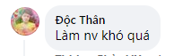
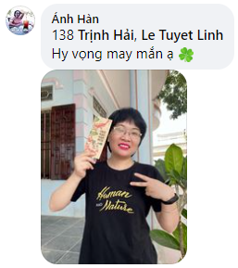
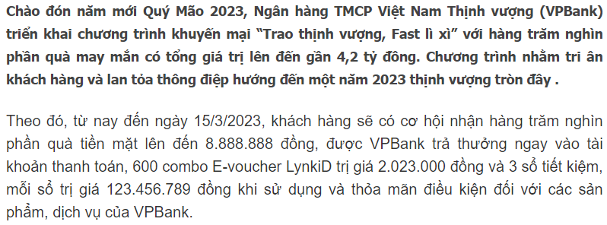
PHÂN TÍCH CHIẾN DỊCH: Trao thịnh vượng - Fast lì xì
Tổng thảo luận: 1.175
Điểm chỉ số cảm xúc: 0,9
Số comment: 1.132
VPBank
TOP NGUỒN THẢO LUẬN NỔI BẬT
Hashtags, thông điệp chính: #VPBank #VPBankNEO #Traothinhvuongfastlixi #minigame
Nguồn truyền thông: Fanpage ngân hàng, các kênh báo chí (kinhdoanhvaphapluat.com.vn, dientungaynay.vn, baogiaothong.vn)
Phản ứng của người dùng:
Tích cực: Hưởng ứng chương trình, chụp ảnh với lì xì mong muốn trúng giải
Trung lập: Hỏi đáp, bình luận về chương trình, thương hiệu không mang sắc thái
Tiêu cực: Chương trình trả thưởng, kết quả muộn, khó trúng giải.
Đơn vị: Thảo luận

Slide 31

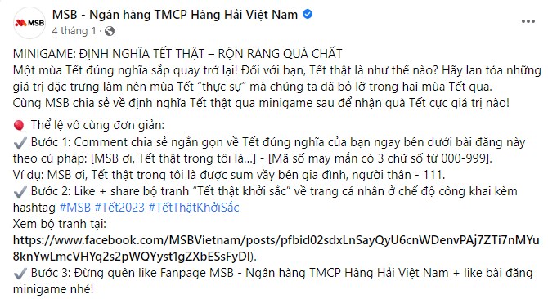
PHÂN TÍCH CHIẾN DỊCH: Tết Quý Mão
Tổng thảo luận: 25.906
Điểm chỉ số cảm xúc: 0.9
Số comment: 25.901
MSB
TOP NGUỒN THẢO LUẬN NỔI BẬT
Hashtags, thông điệp chính: #MSB #TetThatKhoiSac #Tet2023
Nguồn truyền thông: Fanpage ngân hàng
Phản ứng của người dùng:
Tích cực: Hưởng ứng game trên fanpage, comment đáp án hưởng ứng chương trình
Trung lập: Hỏi đáp, bình luận về chương trình, thương hiệu không mang sắc thái
Tiêu cực: Thông báo kết quả muộn.
Đơn vị: Thảo luận
Yếu tố thu hút
Thể lệ đơn giản, quà tặng hấp dẫn
Minigame mang ý nghĩa như là một nơi để người dùng tâm sự, bày tỏ mong muốn của mình đối với dịp Tết nguyên đán

Slide 32


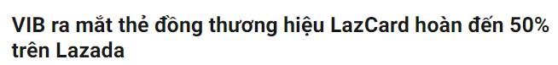

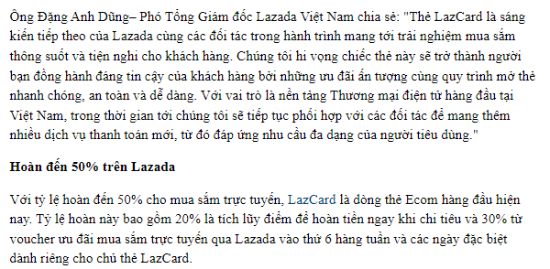
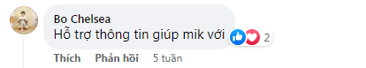
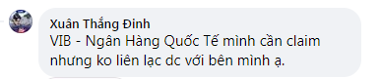
PHÂN TÍCH CHIẾN DỊCH: VIB ra mắt thẻ đồng thương hiệu LazCard hoàn đến 50% trên Lazada
Tổng thảo luận: 520
Điểm chỉ số cảm xúc: 0.97
Số comment: 385
VIB
Hashtags, thông điệp chính: #VIB #Thetindung #VIBLazCard
Nguồn truyền thông: Fanpage ngân hàng, Fanpage có lượng follow lớn (Vnexpress.net, Đầu tư an yên) và kênh báo chí.
Phản ứng của người dùng:
Tích cực: Mong muốn nhận được hỗ trợ từ ngân hàng về việc mở thẻ.
Trung lập: Bình luận không liên quan đến thương hiệu và sản phẩm dịch vụ
Tiêu cực: Không liên lạc được tổng đài hỗ trợ
TOP NGUỒN THẢO LUẬN NỔI BẬT
Đơn vị: Thảo luận

Slide 33
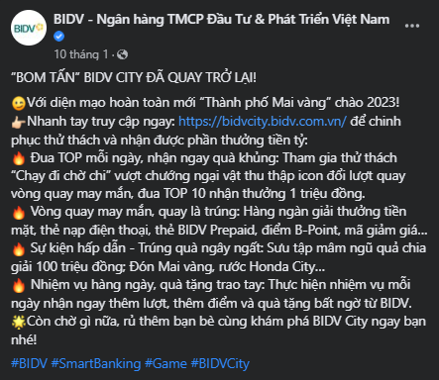
PHÂN TÍCH CHIẾN DỊCH: BIDV City
Tổng thảo luận: 3,1K
Điểm chỉ số cảm xúc: 0,99
Người thảo luận: 3K
BIDV
TOP 5 NGUỒN THẢO LUẬN NỔI BẬT
Hashtags, thông điệp chính: #BIDV #SmartBanking #Game #BIDVCity
Phương thức truyền thông trên mạng xã hội: Bài đăng trên fanpage ngân hàng quảng bá sự kiện chơi game, nhận nhiều quà giá trị cao (Link) (Link) (Link), Bên cạnh đó, BIDV cũng tận dụng một số trang cộng đồng giới trẻ để chia sẻ thông tin chương trình game nhằm tăng mức độ lan tỏa của hoạt động và tiếp cận đối với nhiều người dung (Link) (Link) (Link),
Nguồn truyền thông: Fanpage ngân hàng, các trang cộng đồng giải trí hướng tới giới trẻ (Man TV, Anh Da Đen, Gen Z Có Gì Vui,…), trang báo lớn, uy tín (cafef.vn,…)
Đơn vị: Thảo luận
Phản ứng từ người dùng:
Tích cực: Bài viết, bình luận thể hiện sự thích thú khi chơi, chia sẻ thành tích đạt được trong game
Trung lập: Thảo luận, hỏi đáp về các vấn đề trong game, bình luận, đề cập không mang sắc thái
Tiêu cực: Gặp lỗi khi chơi game: không đăng nhập được, không được cộng điểm Bpoint khi đã quá thời gian,…
Dễ dàng trúng thưởng, giải thưởng đa dạng: tiền mặt, thẻ nạp điện thoại, tích điểm Bpoint, mã giảm giá,….→ Việc tích điểm Bpoint khiến Khách hàng có nhiều động lực tích điểm và hạn chế được các phàn nàn về việc chơi nhiều lần nhưng không được giải.
Mô phỏng cuộc sống thực trong thế giới ảo – format game đã rất thành công (Avata, Nhà hàng lẩu)
Yếu tố thu hút

Slide 34
PHÂN TÍCH SỰ VỤ NỔI BẬT

Slide 35
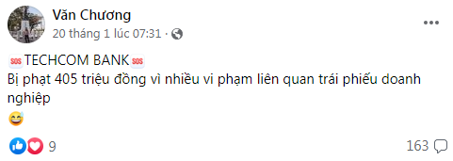
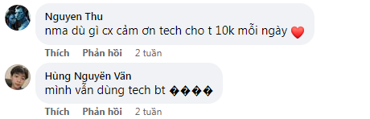
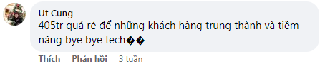
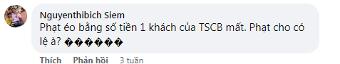
PHÂN TÍCH SỰ VỤ: TCBS BỊ PHẠT 405 TRIỆU
Tổng thảo luận: 781
Điểm chỉ số cảm xúc: -0,95
Số comment: 611
Techcombank
TOP NGUỒN THẢO LUẬN NỔI BẬT
Phản ứng của cộng đồng mạng:
Tích cực: Vẫn sử dụng sản phẩm/ dịch vụ từ ngân hàng; hưởng ứng chương trình Mèo đại cát.
Trung lập: Các bình luận không liên quan đến thương hiệu và dịch vụ.
Tiêu cực: Chia sẻ thông tin TCBS bị phạt, Không sử dụng dịch vụ của ngân hàng, TCBS bị phạt quá ít so với số tiền khách hàng bị lừa.
Đơn vị: Thảo luận

Slide 36
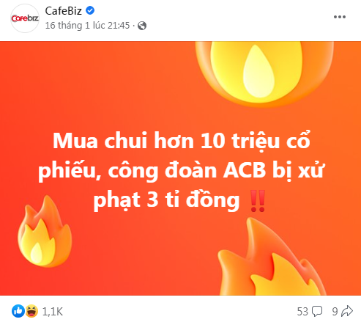
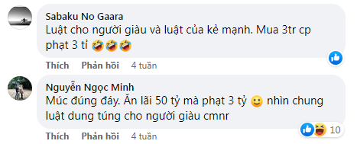
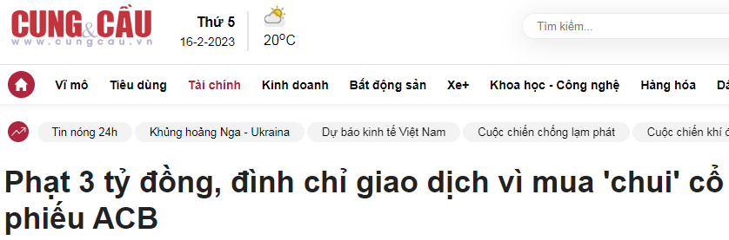
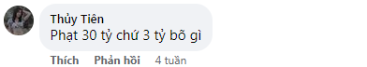
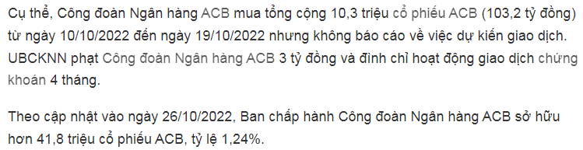
PHÂN TÍCH SỰ VỤ: Công đoàn ACB bị phạt 3 tỷ và bị đình chỉ giao dịch 4 tháng do mua chui cổ phiếu
Tổng thảo luận: 260
Điểm chỉ số cảm xúc: -1
Số comment: 157
ACB
TOP NGUỒN THẢO LUẬN NỔI BẬT
Phản ứng của cộng đồng mạng:
Tích cực: Không ghi nhận thảo luận tích cực về thương hiệu
Trung lập: Bình luận không liên quan đến thương hiệu và sản phẩm dịch vụ
Tiêu cực: Chia sẻ thông tin về sự việc; cho rằng đây là trách nhiệm của Ủy ban CKNN; Công đoàn ACB bị phạt 3 tỷ là quá ít.
Đơn vị: Thảo luận

Slide 37
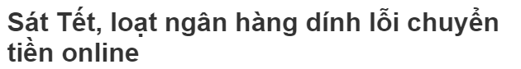
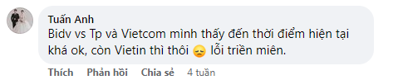
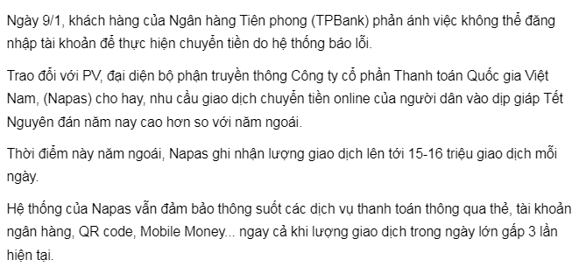
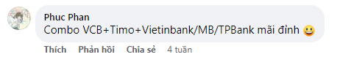
PHÂN TÍCH SỰ VIỆC: Lỗi đăng nhập app TPBank
Tổng thảo luận: 610
Điểm chỉ số cảm xúc: -0.97
Số comment: 591
TPBank
TOP NGUỒN THẢO LUẬN NỔI BẬT
Phản ứng của người dùng:
Tích cực: Người dùng hài lòng về chất lượng dịch vụ của ngân hàng.
Trung lập: Bình luận không liên quan đến thương hiệu và sản phẩm dịch vụ
Tiêu cực: Thông tin lỗi chuyển khoản và không đăng nhập được của ngân hàng
Đơn vị: Thảo luận

Slide 38
PHƯƠNG PHÁP THỰC HIỆN BÁO CÁO VÀ CHÚ THÍCH

Slide 39




PHƯƠNG PHÁP THỰC HIỆN BÁO CÁO
Thời gian nghiên cứu: 25/10/2022 – 24/11/2022
Công cụ quét dữ liệu online: Social Beat
Phạm vi nghiên cứu: Tất cả dữ liệu công khai trên mạng xã hội trên các nền tảng Facebook, Tiktok, Forum, Youtube, Blog, Báo Mạng, Review
Từ khóa nghiên cứu: Tất cả các từ khóa có liên quan tới Techcombank đã lọc các nội dung không liên quan (spam)

Slide 40

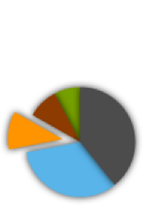
THUẬT NGỮ VÀ MÀU SẮC SỬ DỤNG TRONG BÁO CÁO
Các thuật ngữ
Thảo luận
1 bài viết hoặc 1 bình luận hoặc 1 bài chia sẻ công khai có chứa từ khóa về thương hiệu/sản phẩm/chiến dịch của Techcombank
Chỉ số cảm xúc
Tỉ lệ phần trăm của các thảo luận liên quan mà có phản ánh được thái độ của người dùng: Tích cực / Tiêu cực / Trung lập,
Điểm chỉ số cảm xúc
Điểm chỉ số cảm xúc =
Với điểm càng gần 1 thì thị trường các yêu thích thương hiệu, điểm càng gần -1 thì thị trường càng không thích thương hiệu, và điểm bằng 0 biểu thị thái độ trung lập của thị trường,
Thị phần thảo luận
Là phần trăm lượng thảo luận của Techcombank so sánh với 8 đối thủ, Thị phần thảo luận của Techcombank được tính bằng cách lấy tổng lượng thảo luận của Techcombank chia cho tổng lượng thảo luận của Techcombank và 8 đối thủ,
Số thảo luận tích cực – Số thảo luận tiêu cực
Số thảo luận tích cực + Số thảo luận tiêu cực
Thảo luận về thương hiệu hay gọi tắt là Corporate buzz
Là thảo luận liên quan đến các nội dung về hình ảnh thương hiệu bao gồm hoạt động CSR của thương hiệu, hoạt động tài trợ của thương hiệu, sự kiện sinh nhật thương hiệu, các chương trình tuyển dụng, tin tức giải thưởng ngân hàng, nội dung tương tác về các dịp lễ hội, các thảo luận về thông điệp chung của ngân hàng mà không liên quan đến sản phẩm,
Thảo luận về sản phẩm hay gọi tắt tà Product buzz
Là thảo luận liên quan đến các nội dung về sản phẩm bao gồm: vay, tiết kiệm, thẻ tín dụng, thẻ debit/ thẻ ATM, bảo hiểm, ngân hàng số, tài khoản thanh toán, trái phiếu/ chứng chỉ quỹ)

Slide 41
THUẬT NGỮ VÀ MÀU SẮC SỬ DỤNG TRONG BÁO CÁO
Màu sắc
Thích thương hiệu/nhãn hàng/sản phẩm
Thể hiện thái độ yêu thích đối với thương hiệu/nhãn hàng/sản phẩm
Chia sẻ các bài viết tích cực tự nhiên về thương hiệu/nhãn hàng/sản phẩm
Chia sẻ các bài viết KHÔNG YÊU CẦU từ thương hiệu/nhãn hàng/sản phẩm
Khách hàng hỏi về thủ tục mở thẻ/phí mở cũng như thể hiện sự hứng thú/ khuynh hướng muốn sử dụng đối với sản phẩm và dịch vụ của ngân hàng
Tích cực
Không thích thương hiệu/nhãn hàng/sản phẩm/chiến dịch
Thể hiện thái độ tiêu cực đối với nhãn hàng
Chia sẻ các bài viết tiêu cực tự nhiên về thương hiệu/nhãn hàng/sản phẩm
Tiêu cực
Đề cập đến thương hiệu/nhãn hàng/sản phẩm nhưng không thể hiện cảm xúc
Tham gia minigames và KHÔNG thể hiện thái độ tích cực hay tiêu cực với thương hiệu/nhãn hàng/sản phẩm
Chia sẻ các bài viết CÓ YÊU CẦU từ thương hiệu/nhãn hàng/sản phẩm
Bài viết và bình luận của admin Fanpage
Bình luận chat chit qua lại giữa người dùng tại các bài viết trên Fanpage
Các ký tự đặc biệt (icon, emoji) bên dưới các bài viết tham gia các sự kiện, hoạt động của thương hiệu
Trung lập

